Slide 1
Machine
Learning

Slide 2
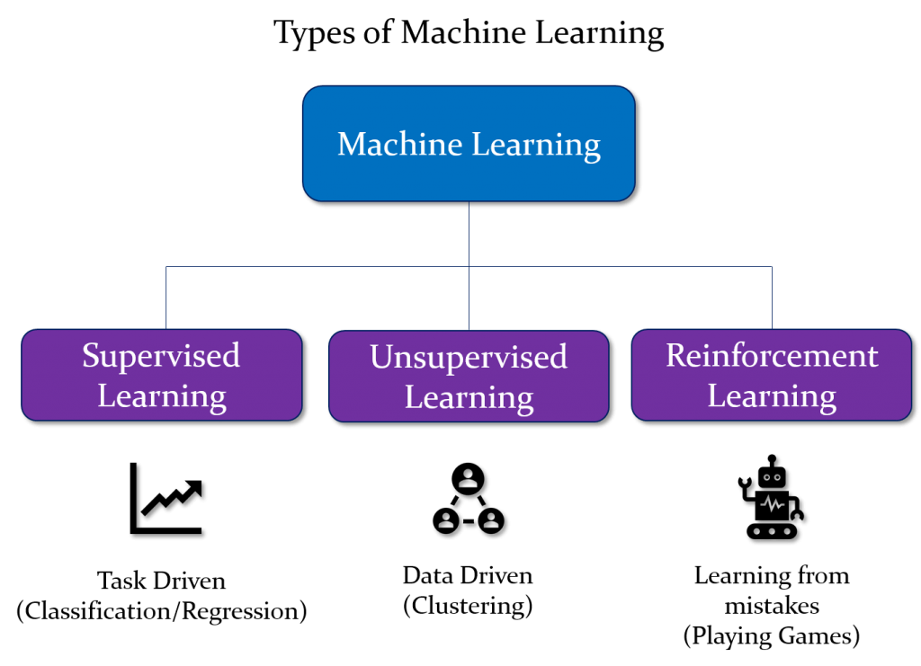

Slide 3
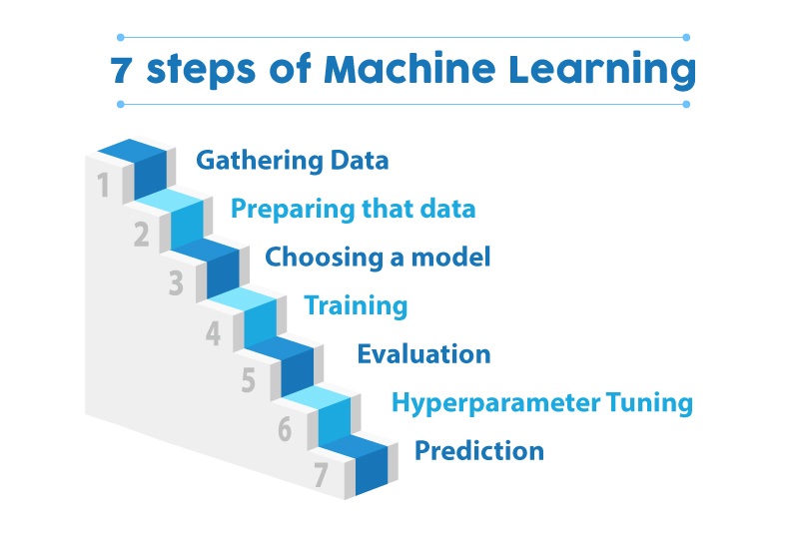

Slide 4
Ma’lumotlarni tayyorlash:
NaN qiymatlar bilan ishlash
Dublikat qiymatlar bilan ishlash
Standartlashtirish va normallashtirish
Ustunlar (feature, parameter) bilan ishlash:
Korrelatsiyani aniqlash
Yangi ustunlar yaratish
Keraksiz ustunlarni tashlab yuborish
Encoding

Slide 5
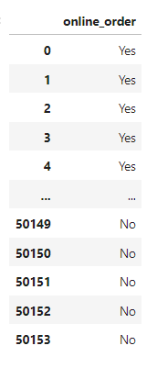
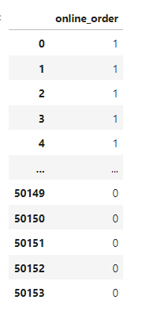
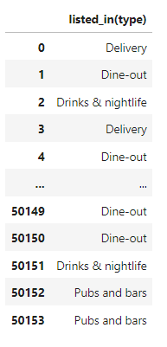
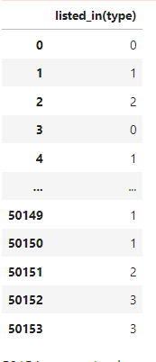
Machine Learning algoritmlari satrlar bilan ishlamaydi
Encoding:
Categorical ustunlarni raqamli qiymatlarga aylantirish

Slide 6
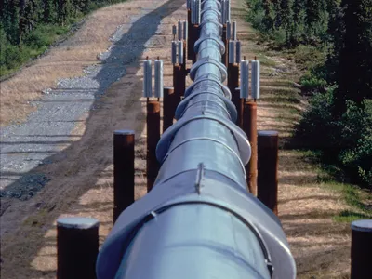
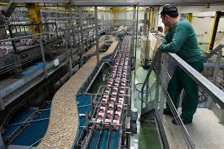
Pipeline:

Slide 7
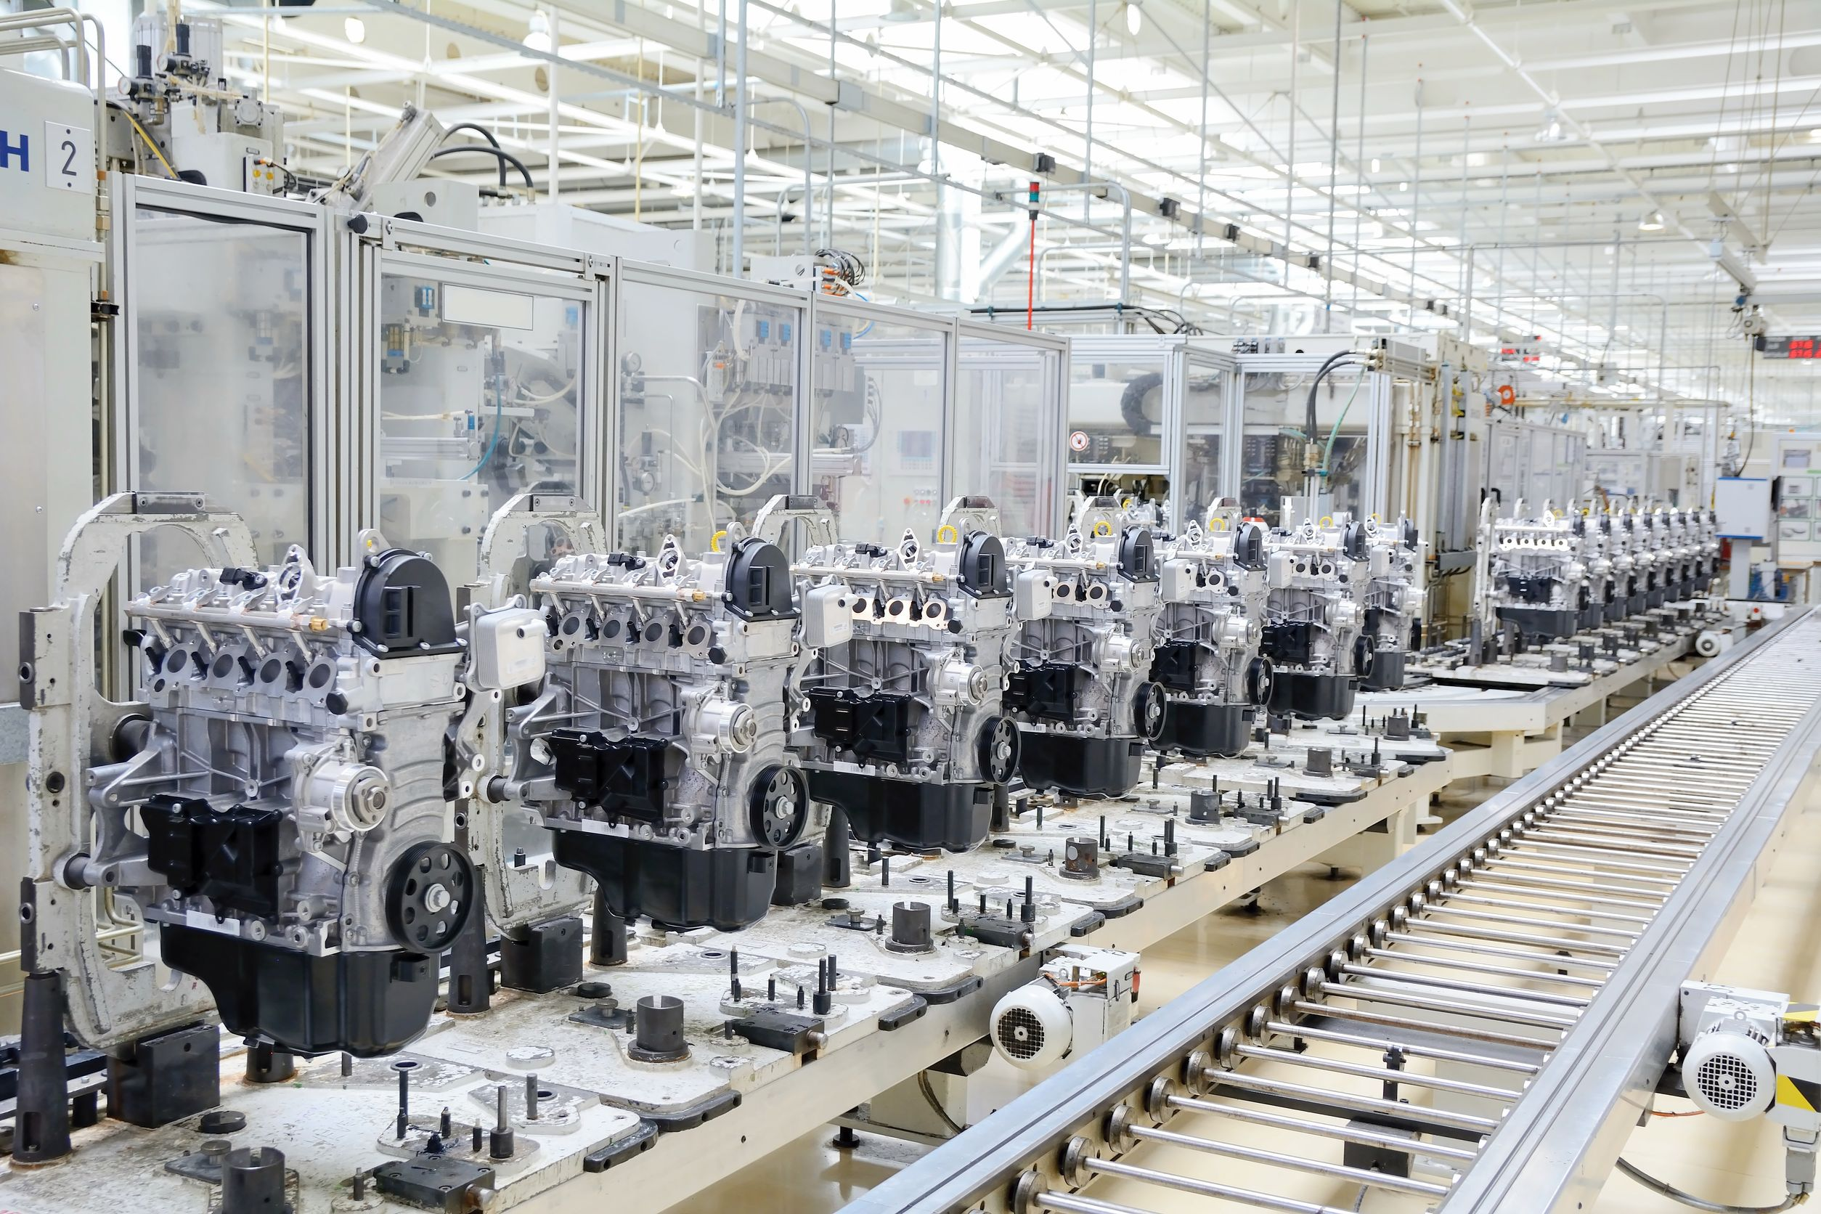
NaN qiymatlar
Dubliklatlar
Standartlashtirish
Normalizatsiya
Encoding
…
Tayyor
data

Slide 8
Pipeline:
Data Preparation jarayonini avtomatlashtirish

Slide 9
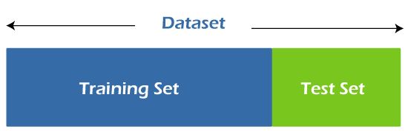
Ma’lumotlarni o’qitish (training)dan avval:
80%
20%
70%
30%

Slide 10
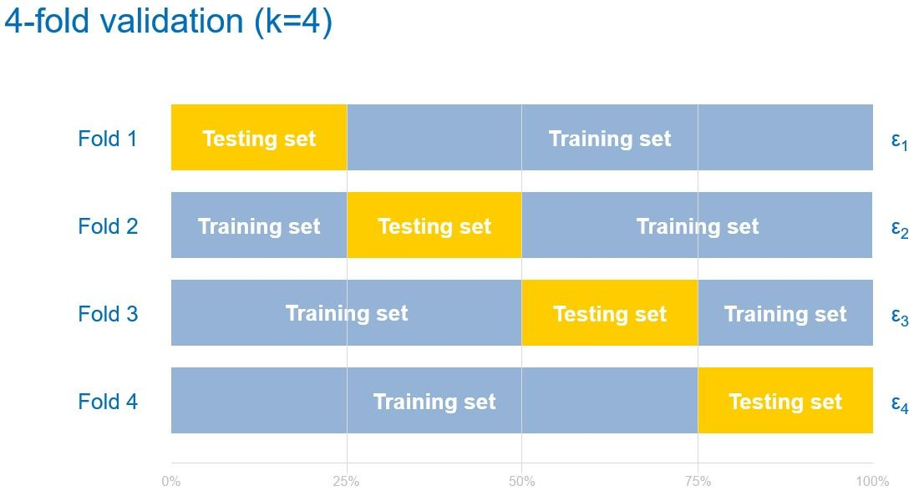
Cross Validation:

Slide 11
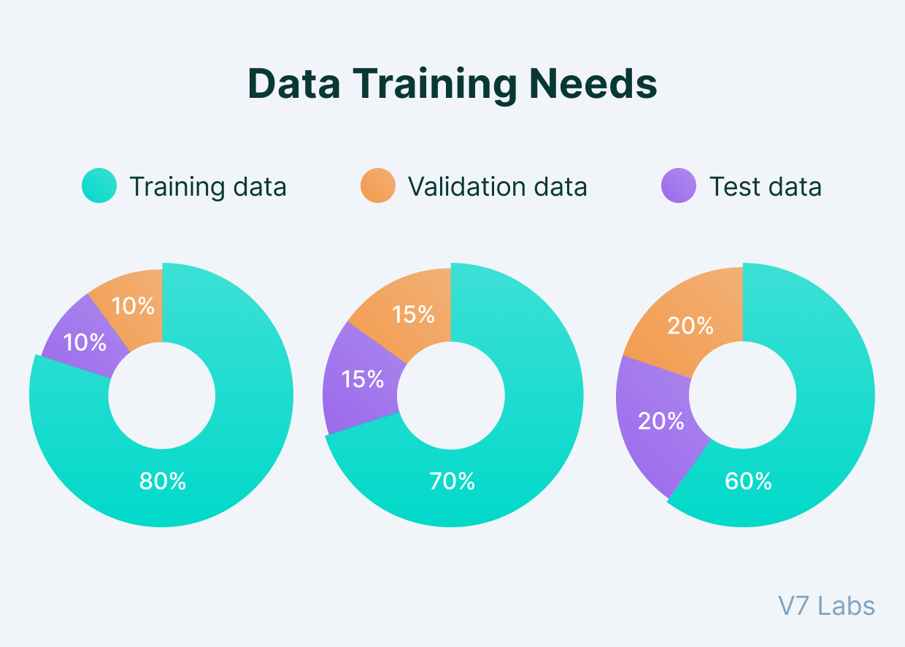

Slide 12
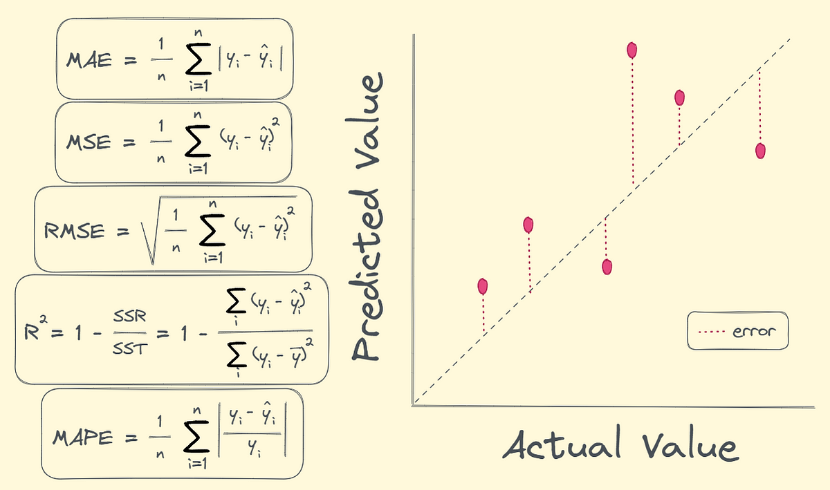
Evalution (modelni baholash):

Slide 13
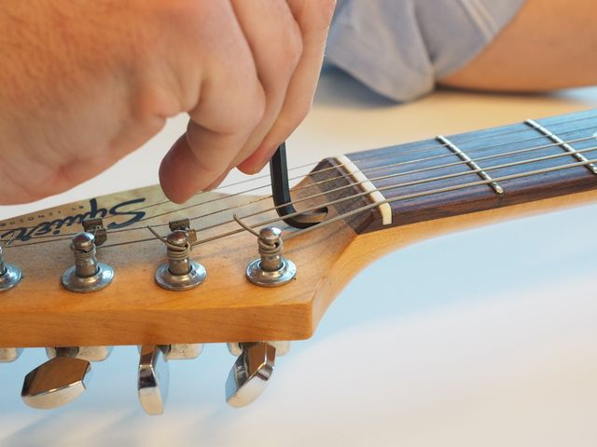
Hyperparameter tuning:
Algoritm kutganingdek aniq ishlamadimi?
Yangi gitara olishga shoshilma,
Torlarini sozlab ko’r.

Slide 14
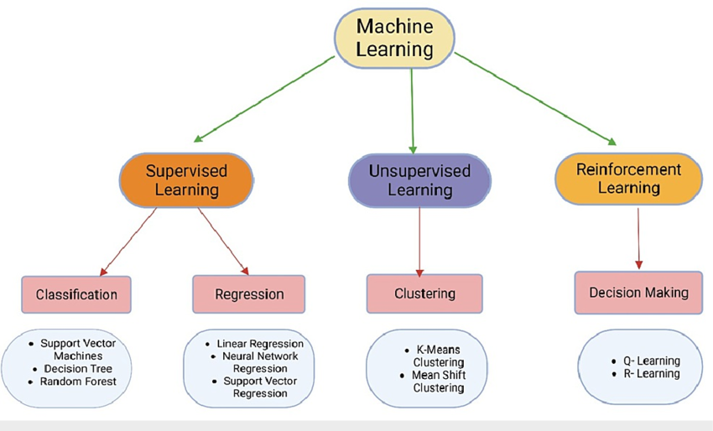
Menga qaysi biri kerak?

Slide 15
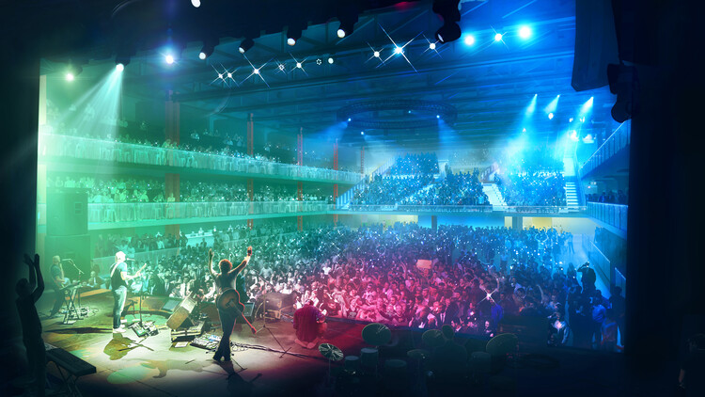
Eng yaxshi modelni aniqlash va uni saqlash:
Gitaralar ichidan eng zo’rini tanla!

